Slide 1
京东安全知识体系建设
Notes:
各位领导、安全专家们大家下午好，非常感谢所有参会的朋友们能够拿出周五宝贵的时间来参加京东的安全沙龙。既然大家如此诚意，作为京东的主人我们更要拿出十分诚意来为大家分享我们的经验，汇报我们的成果，真正做到电商&互联网的合作共赢！在今天这个难得的日子里非常荣幸由我来为大家分享京东的安全知识体系建设议题。首先请允许我做个简短的自我介绍

Slide 2


About Me
ID：Himan
京东安全第一人
Weibo：http://weibo.com/himan0
职责：安全评估、应急响应、流程优化、PCI DSS认证
李 学 庆
Notes:
我是京东安全第一人李学庆 ID：Himan 新浪微博多多关注，多多点赞。在京东的工作职责是安全评估，主要包括：上线项目，外网，内网，系统应用等一系列安全检测工作；负责安全事件的应急响应，从来公司到现在大大小小的应急事件参与30余起，见证了京东安全成长历程，对于流程优化主要是安全部门的流程制定与部门间流程对接等。最后就是PCI DSS认证，对PCI的安全审核项进行长期推动并进行证据收集

Slide 3


情景 一
发 现 漏 洞
解 决 漏 洞
同业务又出现了同样漏洞？
Notes:
这个场景我们并不陌生，当我给大家介绍完后，我相信会有更多的人感同身受。安全工程师挖到一个漏洞提交给了程序员，并把这个漏洞的解决方案提了过去。研发人员很配合，拿着你的解决方案三下五除二很快就解决了这个漏洞。整个世界又恢复了平静，但好景不长突然有一天你又发现还是上次的业务又出现了同样的问题，结果自己把漏洞又立即提交给了上一次的程序员。但那个程序员看了看淡定的说，这个业务下的这个功能不是我负责的。是另一位程序员的。之后自己只能绿着脸在和第二个程序员巴拉巴拉说一遍解决方案，然后修复上线。但。。。。

Slide 4
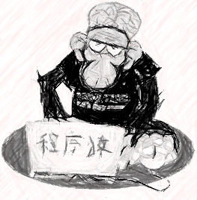
程序员太S B
Notes:
我们的程序员数量不是屈指可数的。那是相当大的规模，这么多程序员站在你面前，都是同一个业务下的程序员。在你身上总是出现给N多程序员讲解漏洞解决的故事。日复一日，安全人员就变得情绪暴躁，荷尔蒙裂变，最后导致对研发人员的抱怨满天飞，汇聚一句话就是：

Slide 5




情景 二
求解决方案，求定制化的解决方案？
我安全知识饥渴，哪里可以学习？
我想了解自己部门哪些漏洞比较突出？
我新来的，不知道什么安全漏洞！
Notes:
上次给管培生培训时候有个笑话，那个管培生说我觉得做安全就要有种急切想偷看人家隐私的心态才可以把安全做好。当时我拍拍他肩膀说

Slide 6

情景 二
求 教
无 门

Slide 7


安全部门职责
提高人员安全意识
降低公司安全风险
Notes:
回过头来，我们看看我们安全人员的职责到底是什么，我们的职责是：。。。。所以

Slide 8

取其精华，普渡众生！
Notes:
所以我们安全人员应该做一件伟大的事情，就是把安全 人人都是安全专家

Slide 9
安全知识建设四阶段
反馈 跟踪
推广 培训
制作知识
数据分析

Slide 10
JD 安全知识体系建设
培 训
安全知识体系建设
漏洞分析
跟踪反馈
案例沉淀
方案推广

Slide 11
JD 安全知识体系建设
培 训
安全知识体系建设
漏洞分析
跟踪反馈
案例沉淀
方案推广

Slide 12
漏洞分析
来源汇集：上线、例行、监控、接报、反馈
分析指标：类型、业务、部门、级别、重发
漏洞确认：新发、频发、典型、通用型

Slide 13
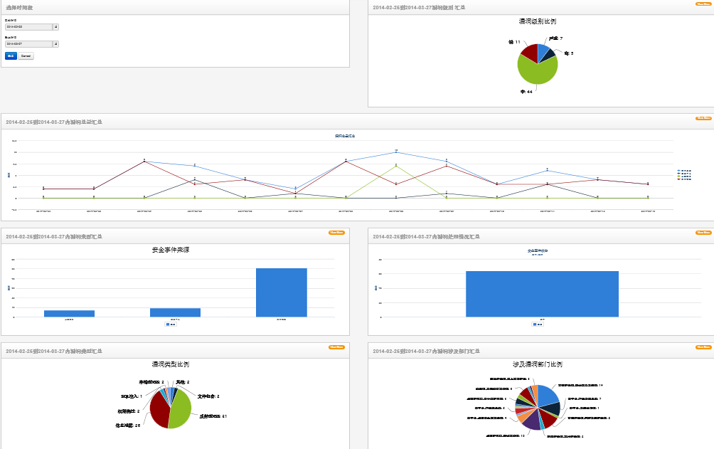
菊花台-漏洞分析平台

Slide 14
JD 安全知识体系建设
培 训
安全知识体系建设
漏洞分析
跟踪反馈
案例沉淀
方案推广

Slide 15
案例沉淀
应急
响应
代码提炼
行业标准
安全
评估
交流
教训
看书
漏洞
分析
学习
制定解决方案
安全知识库

Slide 16
安全知识沉淀
39 篇知识
32 个案例
24 个解决方案
25 个代码实践

Slide 17
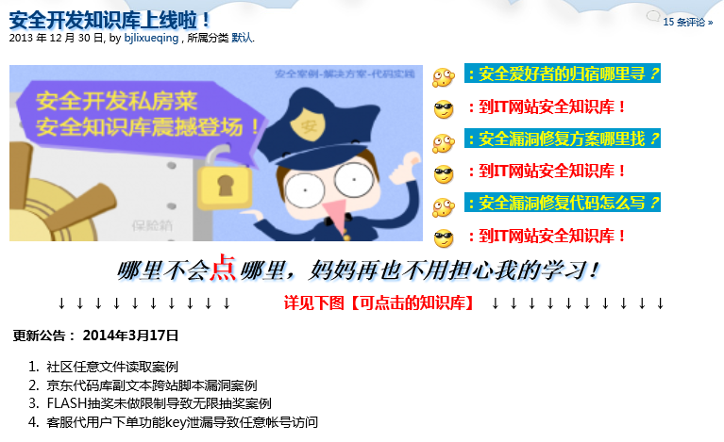
普渡众生

Slide 18
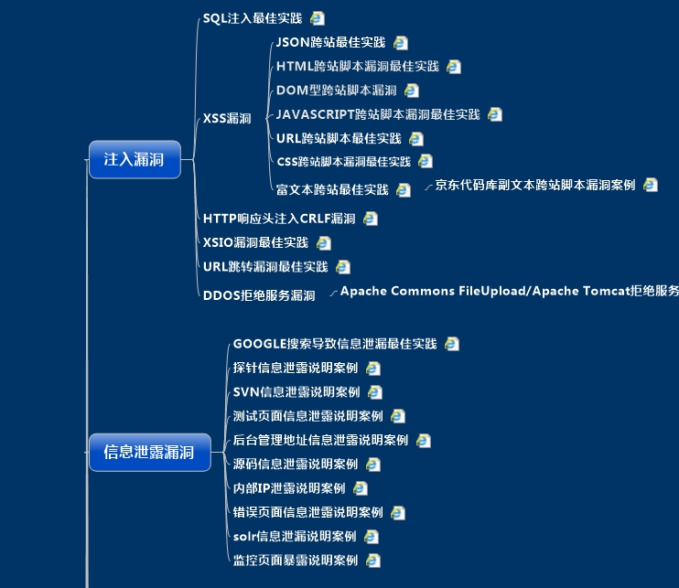
知识库结构

Slide 19
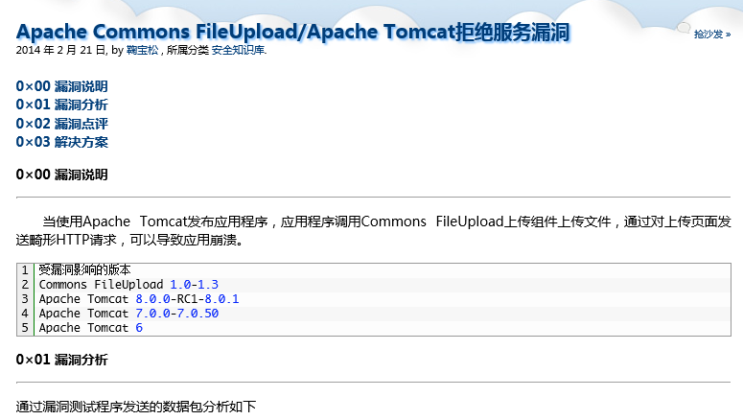
知识详细页

Slide 20
JD 安全知识体系建设
培 训
安全知识体系建设
漏洞分析
跟踪反馈
案例沉淀
方案推广

Slide 21
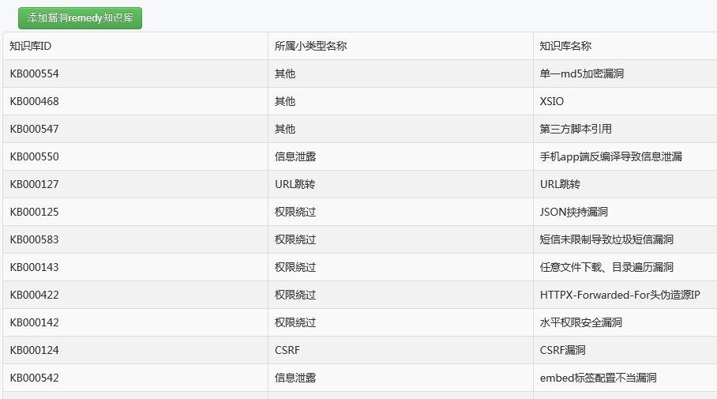
方案推广- 提交漏洞对应知识库

Slide 22
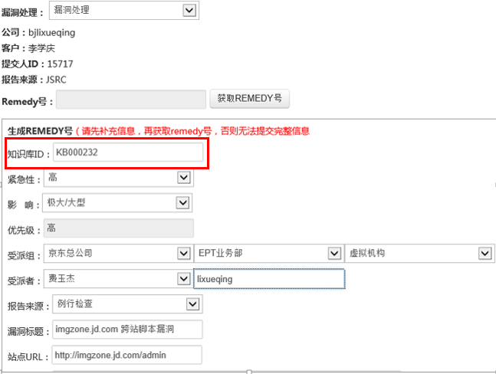
方案推广- 自动识别对应知识

Slide 23

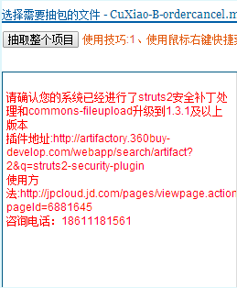
方案推广-上线部署监控
安全程序检测
未按要求打包
提示&解决方案

Slide 24
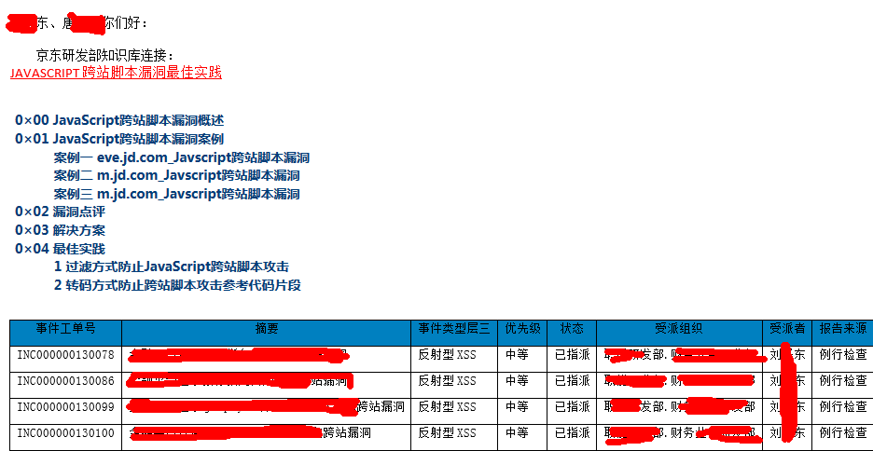
方案推广- 业务负责人协商适合的方案

Slide 25
JD 安全知识体系建设
培 训
安全知识体系建设
漏洞分析
跟踪反馈
案例沉淀
方案推广

Slide 26




跟踪反馈
跟踪部门解决方案推进情况
分析部门后续重发漏洞原因
提供私人定制解决方案
反馈部门漏洞整体趋势

Slide 27
JD 安全知识体系建设
培 训
安全知识体系建设
漏洞分析
跟踪反馈
案例沉淀
方案推广

Slide 28




培 训
开发
技术人员
测试
经理
管理干部
管培生
安全爱好者
普通员工
小白

Slide 29
本地化
电商
业务
本地化
部门
习惯

Slide 30
培 训 课 程
WEB安全测试.pptx
代码安全开发.pptx
员工安全意识普及.pptx
互联网时代如何保护个人隐私.pptx
浅谈支付安全与检测方法.pptx
框架漏洞与私人订制方案.pptx
……

Slide 31
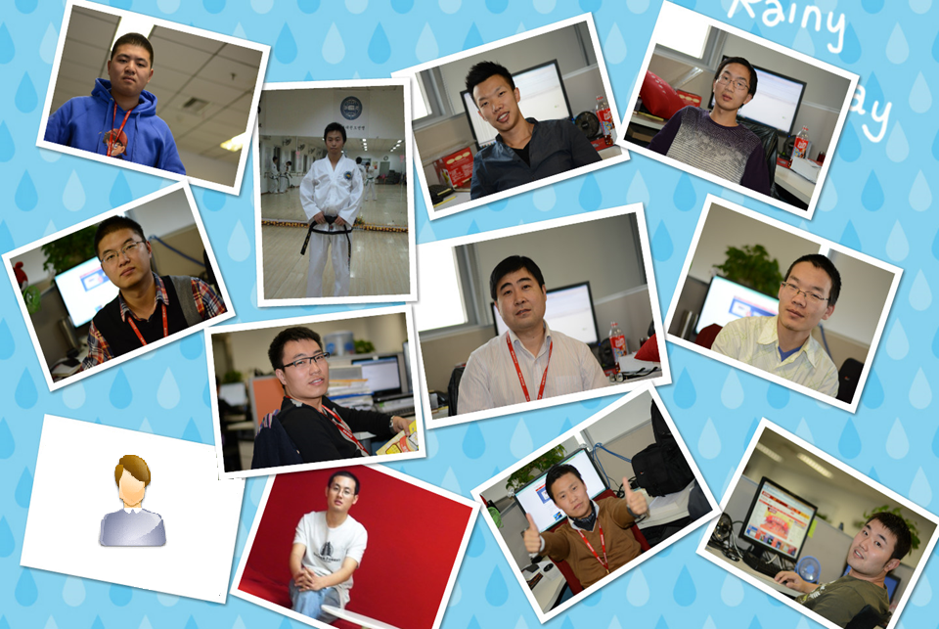
Notes:
我们的安全沙龙从不打广告，用图说话。

Slide 32
Thanks – THE END

